Slide 1
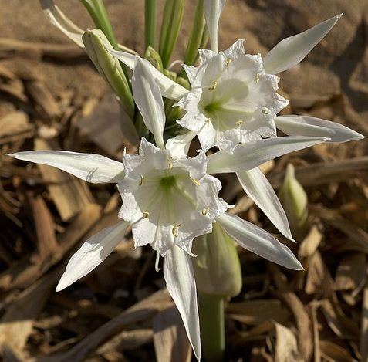
ПЯСЪЧНА ЛИЛИЯ
Пясъчната лилия (Pancratium maritimum) е вид луковично растение от семейство Кокичеви. Това е един красив крайморски растителен вид наричан още Царицата на цветята или Морски нарцис. Пясъчната лилия е многогодишно растение и е застрашена от изчезване. Тя е защитено природно растение. У нас расте по пясъчните брегове на южното Черноморие - главно в местностите Каваците, Иракли и Аркутино, между Ахтополи Резово, както и в резерватите „Ропотамо“ и „Пясъчна лилия“, но въпреки всичко произхода му е от Средиземно море.

